Slide 1
Pitagorine trojke

Slide 2
Što su Pitagorine trojke?
Uređena trojka prirodnih brojeva (x, y, z)
Ako su x, y duljine kateta, a z duljina hipotenuze pravokutnog trokuta, vrijedi formula:
x²+y²=z²

Slide 3
Općeniti zapis Pitagorinih trojki prvi put se spominje u Diofantovom djelu Aritmetika i Euklidovom djelu Elementi
Postoji 16 primitivnih (brojevi koji nisu djeljivi istim brojem) Pitagorinih trojki

Slide 4
Pitagorine trojke
Sva rješenja jednadžbe x²+y²=z² , a to znači i sve Pitagorine trojke, dane su formulama: X=m²-n²
y=2mn
z=m²+n²
gdje su m i n proizvoljni prirodni brojevi za m>n
Tako se npr. za m=2, n=1 dobiva Pitagorina trojka 3, 4, 5 , a za m=3, n=2 trojka 5, 12, 13

Slide 5
Svaka trojka Pitagorinih brojeva može se interpretirati kao duljine stranica nekog pravokutnog trokuta

Slide 6
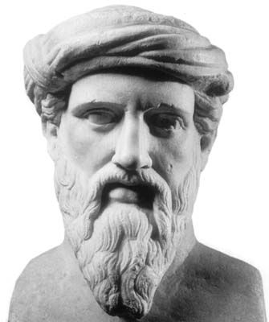
Pitagorini brojevi
Trojka brojeva za koju vrijedi Pitagorin poučak
(3, 4, 5) (5, 12, 13) (8, 15, 17) (7, 24, 25)
(20, 21, 29) (12, 35, 37) (9, 40, 41) (28, 45, 53)
(11, 60, 61) (16, 63, 65) (33, 56, 65) (48, 55, 73)
(13, 84, 85) (36, 77, 85) (39, 80, 89) (65, 72, 97)

Slide 7
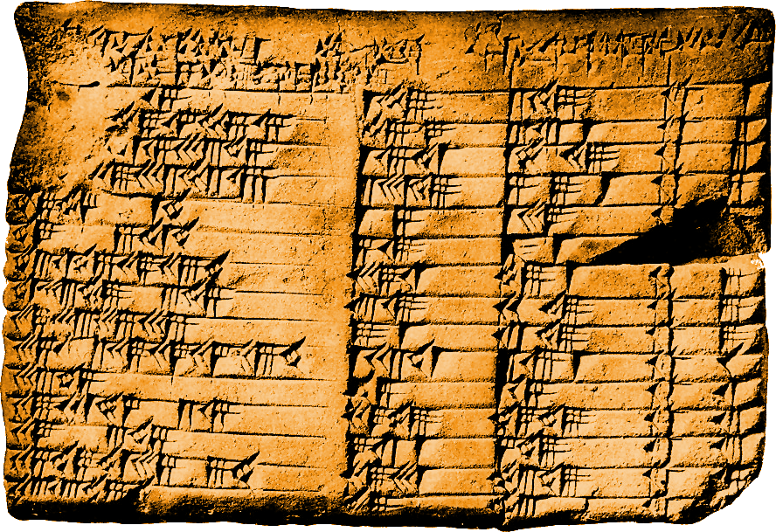
Dokaz postojanja Pitagorinih trojki
Tisuću godina prije pojave matematičara antičke Grčke

Slide 8
Pločica predstavlja tablicu cjelobrojnih Pitagorinih trojki
Zanimljivo je da se ne pojavljuju Pitagorine trojke (3, 4, 5) ni (5, 12, 13) , a najmanja Pitagorina trojka koja se pojavljuje je (45, 60, 75)

Slide 9
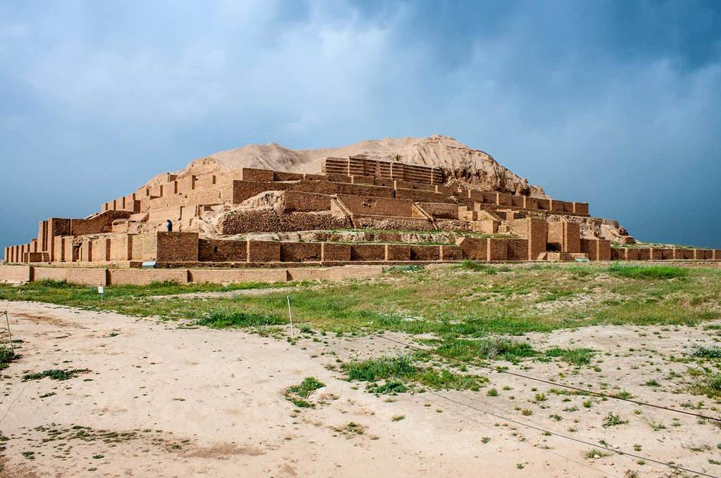
Nalazište u Nipuru
Nađeno oko 50 000 glinenih pločica
Svjedoče znatnom poznavanju matematike

Slide 10
Hvala na Pažnji!!!
Napravio Patrik Hrkač 8.c :)

